Slide 1
王二闯
男
35
2025年12月03日

Slide 2
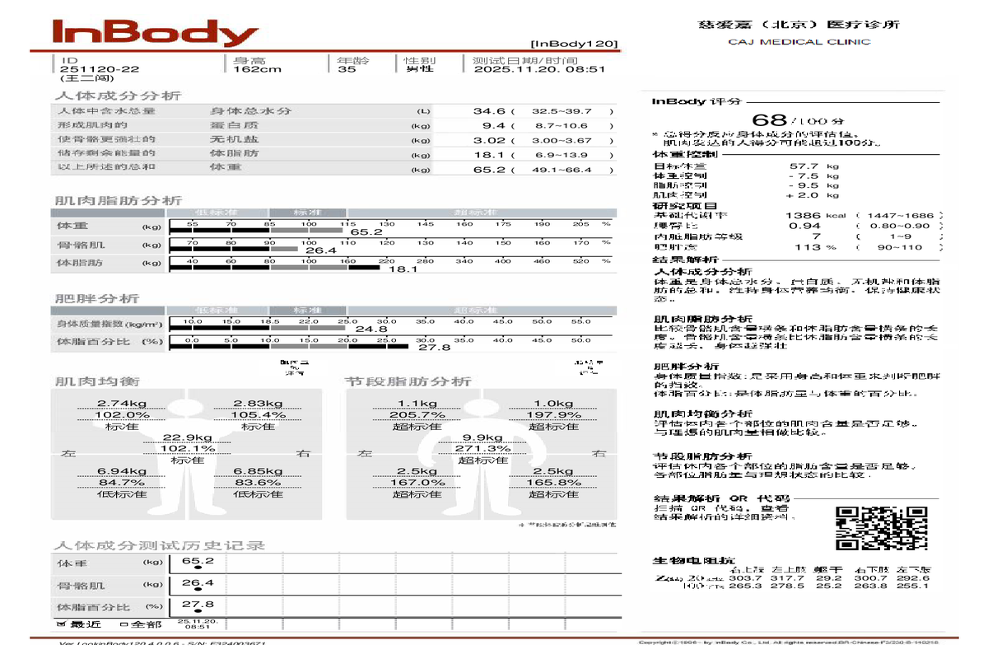

Slide 3
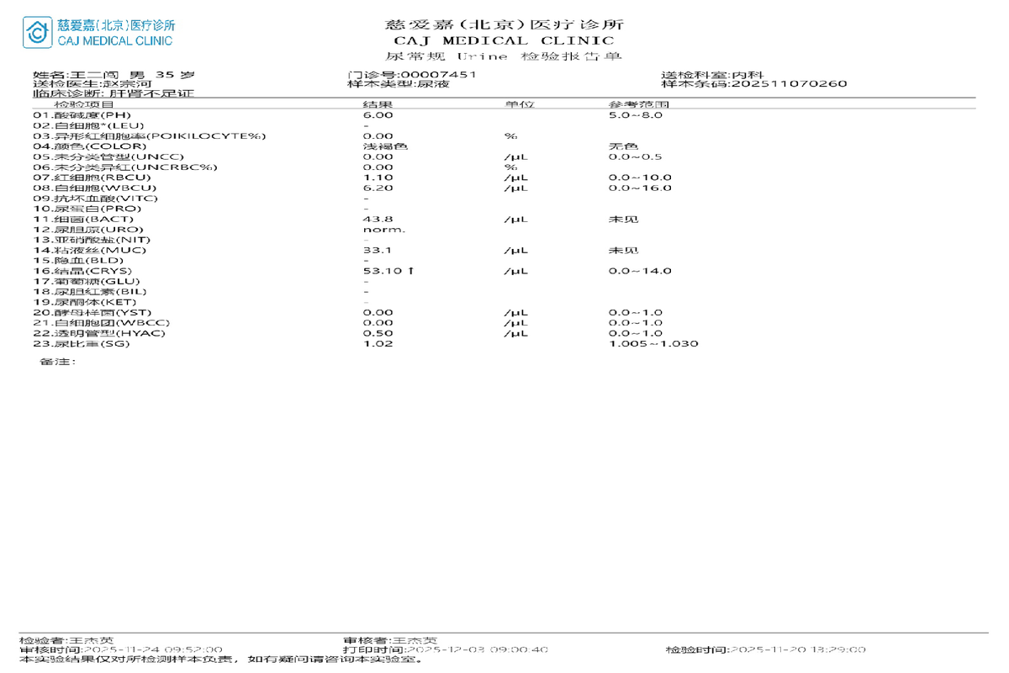

Slide 4
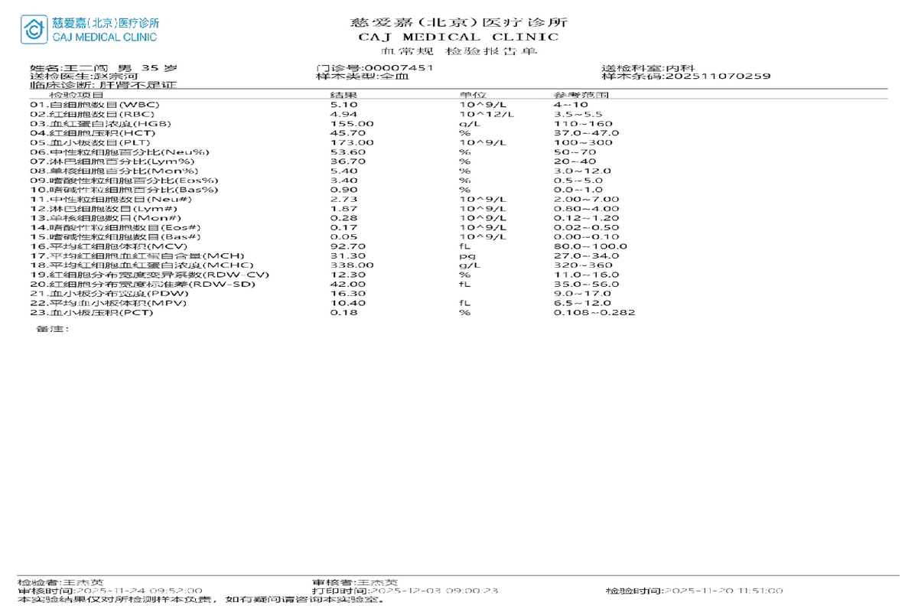

Slide 5
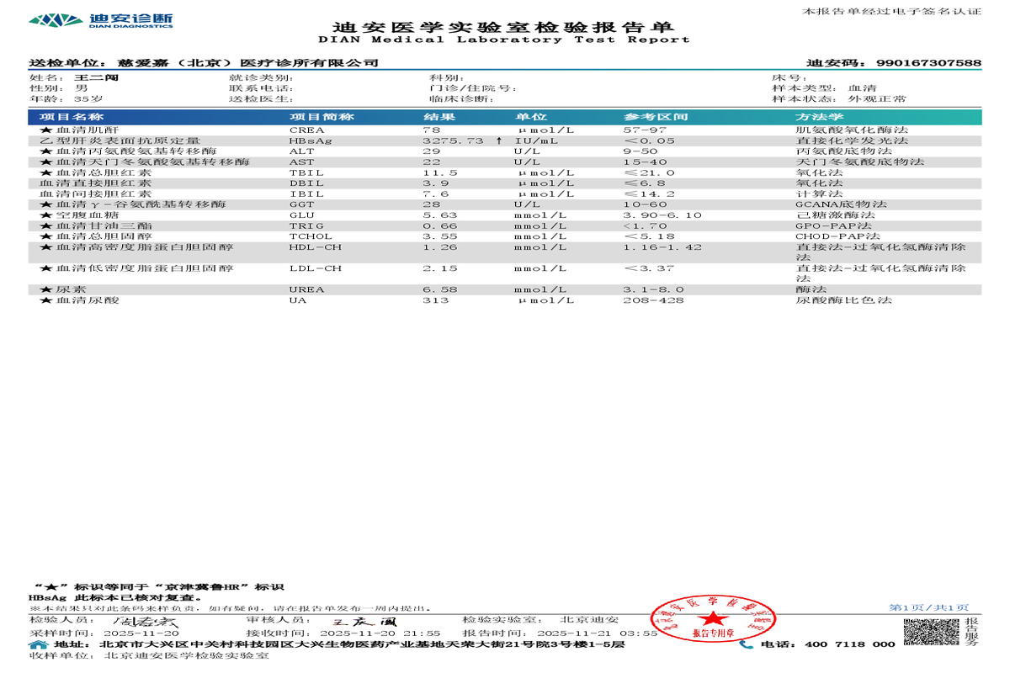

Slide 6
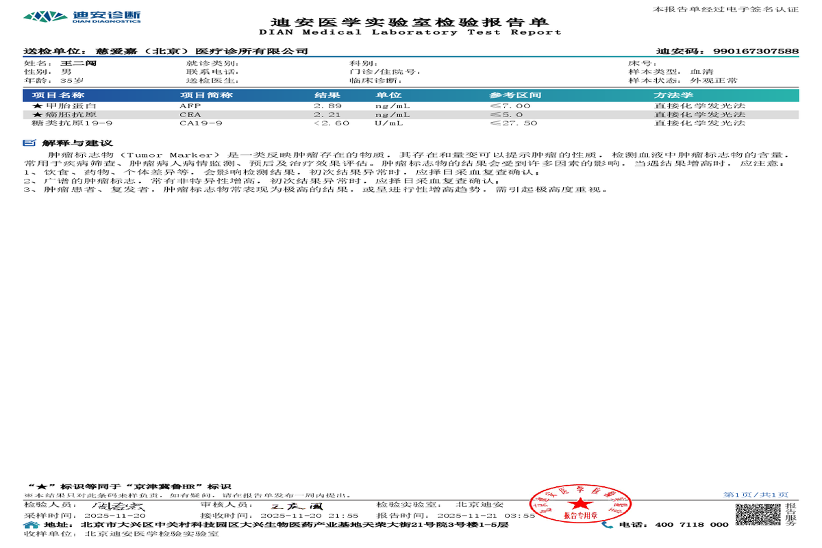

Slide 7
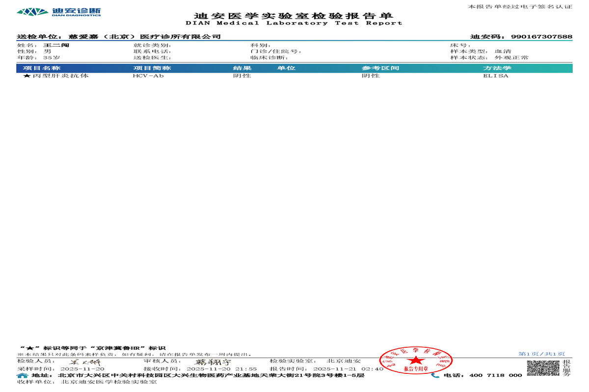

Slide 8


Slide 9
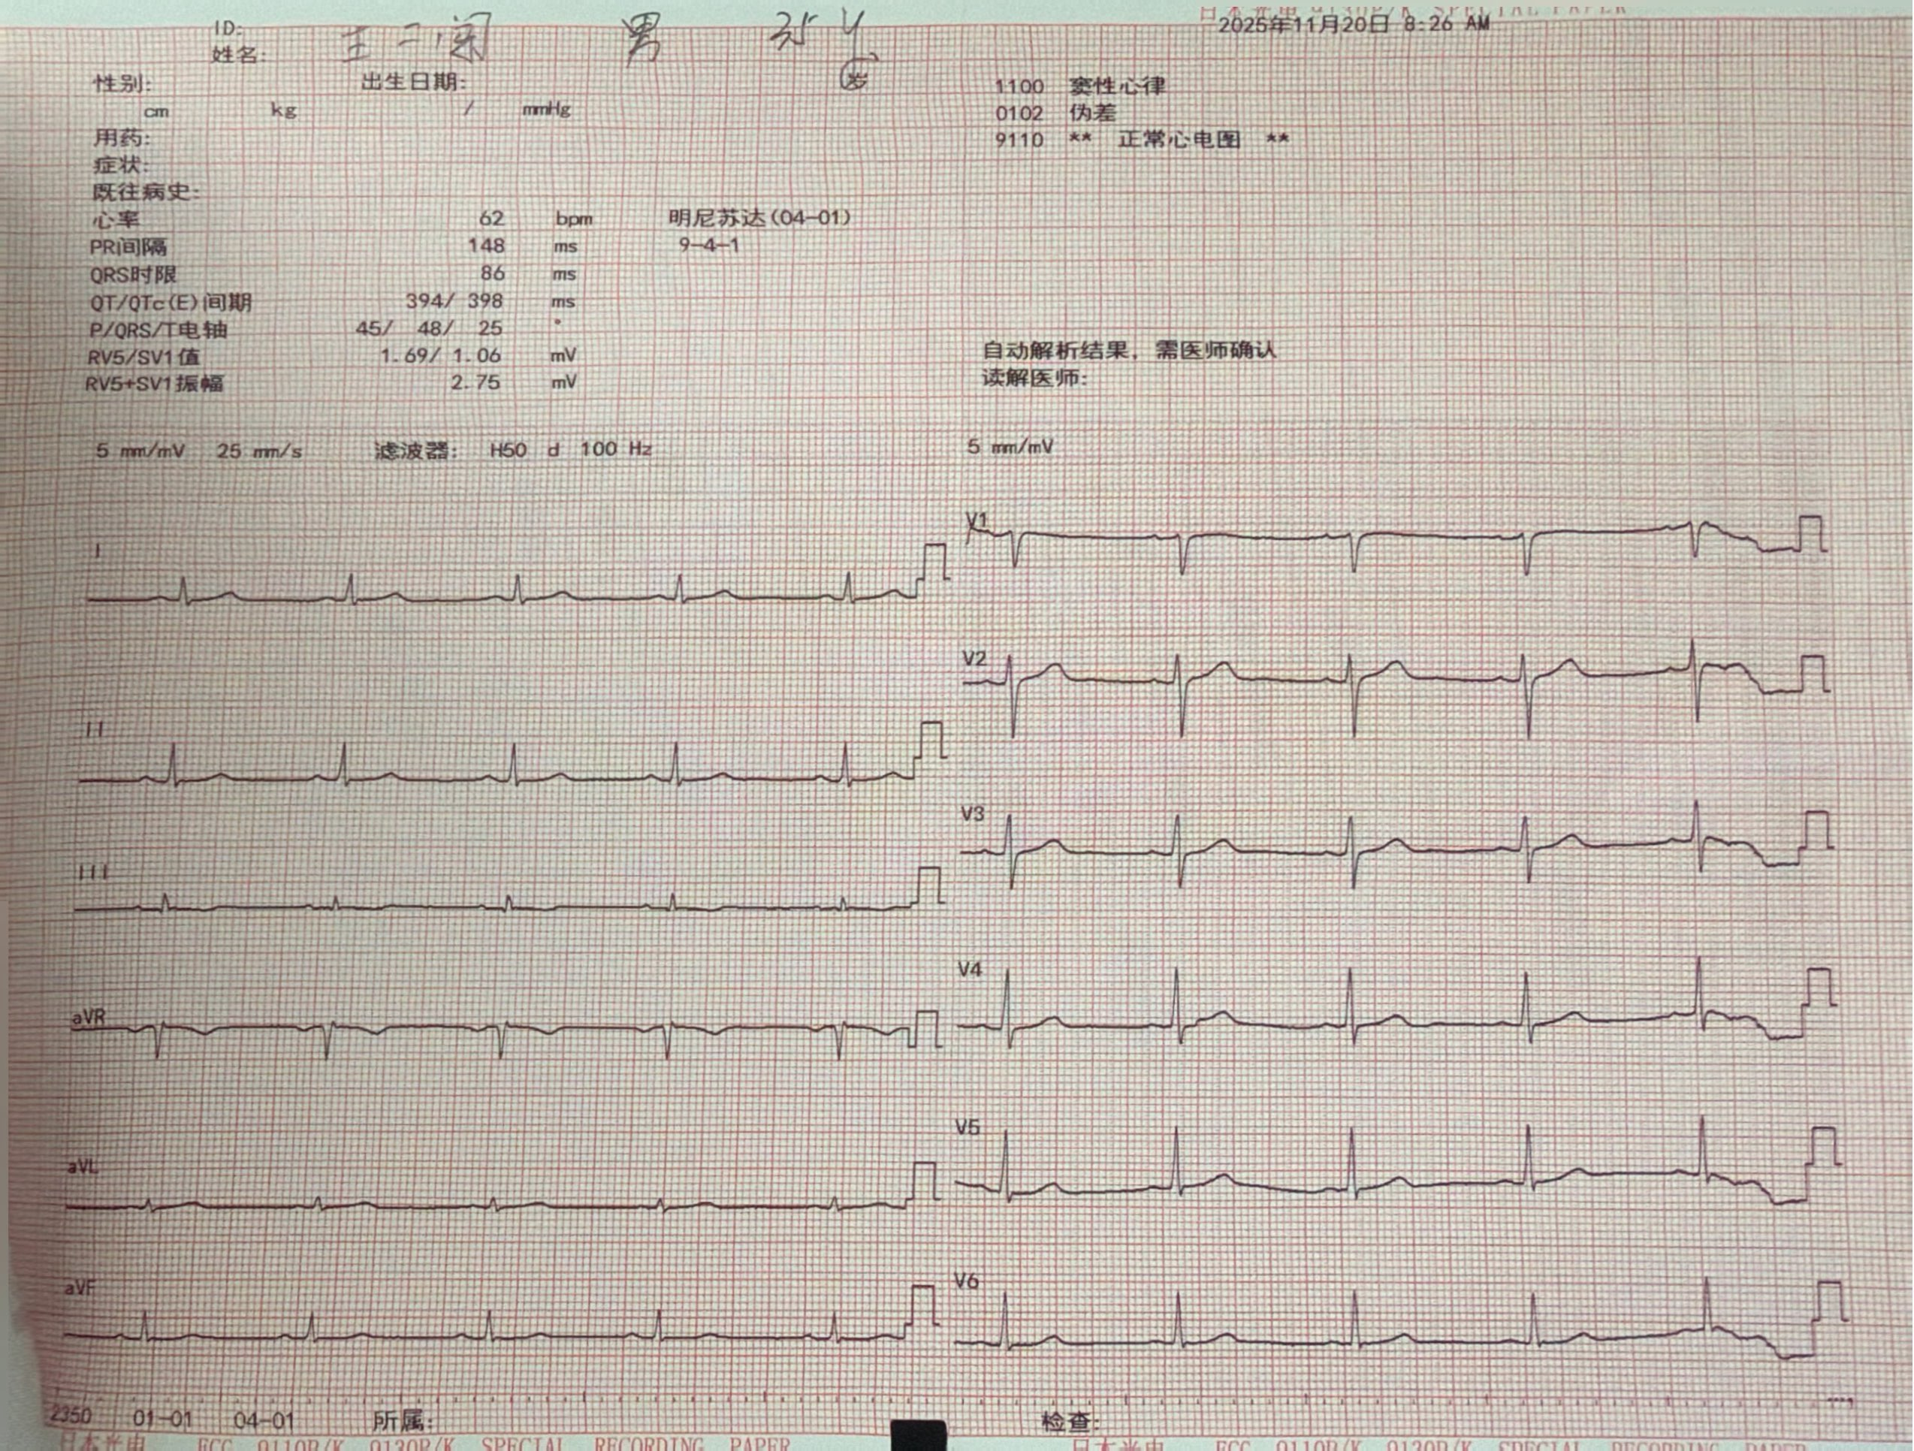

Slide 10
存在问题
1.乙肝病毒感染
建议
1.尽快到医院感染科或肝病专科就诊，进一步进行乙肝五项等检查，以明确乙肝病毒感染的具体情况。
2.注意休息，避免劳累，饮食清淡。
3.绝对禁酒
4.定期复查，动态监测病情变化。
检查日期：2025年12月3日 总检医师：谈亚利

